Slide 1
EDA PROJECT
AI accelerator course - Technion
Stav Aizik

Slide 2
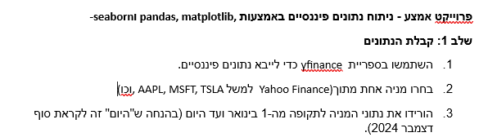
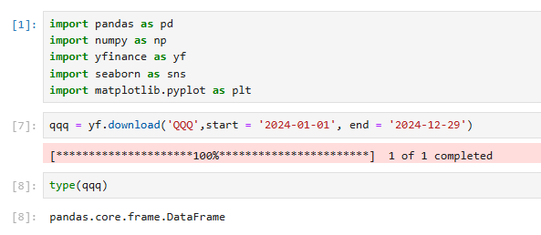
The task
Step 1
בחרתי במניה Invesco QQQ Trust
קרן סל שעוקבת אחר מדד נאסד"ק 100 וכוללת חברות גדולות בעיקר מתחומים כמו טכנולוגיה ובריאות חלק מהחברות הגדולות במדד הן: Apple , Microsoft , Amazon , NVIDIA ,Meta (Facebook)
יבוא ספריות רלוונטיות
יצירת DataFrame
יבוא ספריות לטובת ניתוח נתונים , עבודה עם טבלאות , יצירת גרפים ומשיכת נתונים פיננסיים
הורדת נתוני המניה בתאריכים הרלוונטיים (ע"י start,end) והכנסתם למשתנה מסוגDataFrame (ניתן לראות ע"י type)

Slide 3
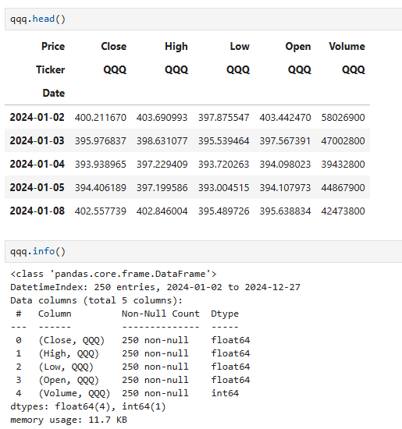
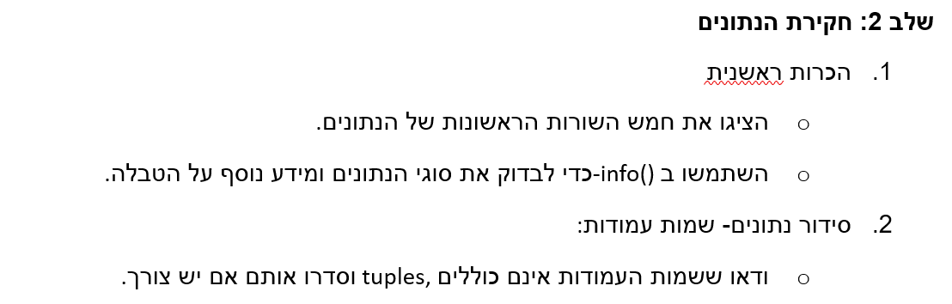
The task
Step 2
הצגת הטבלה
הצגת סוגי נתונים
שימוש בפקודה head בכדי לראות את 5 השורות הראשונות בטבלה , ניתן לראות איזה עמודות כוללת הטבלה ולהבין בצורה הכללית עם איזה מידע אנחנו עובדים
שימוש בפקודה info בכדי לראות מידע על האינדקסים , כמות השורות , האם יש ערכים חסרים , סוגי הנתונים בכל עמודה וזכרון

Slide 4
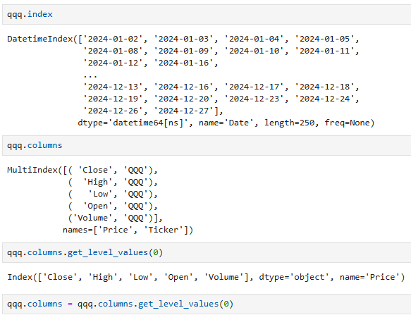
The task
Step 2
מידע על האינדקסים
מידע על סוג העמודות
בדקתי מה אינדקס , ניתן לראות שהוא מסוג DataTime , כלומר מציג את התאריכים שבהם התקבלו הנתונים , זה מתאים להמשך ניתוח הנתונים אז לא נשנה את האינדקס
ניתן לראות שהעמודות מוגדרות בtuples , שזה יכול לסבך את המשך ניתוח הנתונים , לכן בחרתי לשנות את זה.
חילצתי את הערכים מרמת האינדקס הראשונה(0) והחלפתי את העמודות הקיימות בתוצאה שהתקבלה

Slide 5
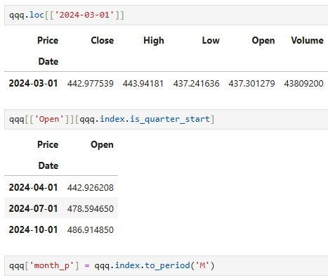
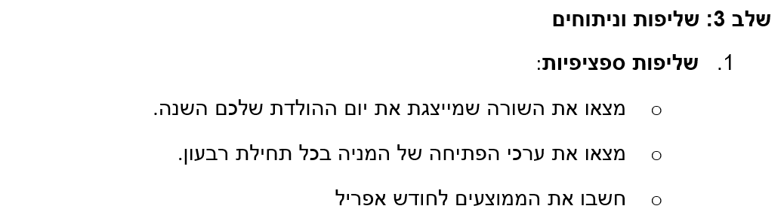
The task
Step 3.1
שורת יום הולדת
ערכי פתיחה בתחילת רבעון
השתמשתי בפקודה loc בכדי לגשת לשורה הספציפית של תאריך היום הולדת שלי
השתמשתי בפקודה is_quarter_start בכדי לגשת רק לתאריכים שהם תחילת רבעון (מחזיר TRUE על אותם ערכים)
השתמשתי בסוגריים מרובעים כפולים כדי שיציג לי את המידע בצורה של טבלה.
סיננתי את אותו מידע עבור עמודת OPEN בכדי להציגרק את נתוני הפתיחה

Slide 6
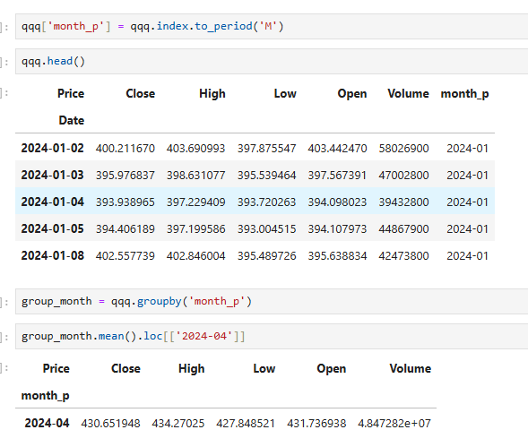
The task
Step 3.1
יצירת עמודת חודשים
קיבוץ נתונים לפי חודש
השתמשתי בפקודת index.to_period(‘M’) בכדי להמיר את האינדקס לתקופת זמן לפי חודשים והכנסתי את הערכים שהתקבלו לעמודה חדשה בשם month_p
השתמשתי בפקודת Groupby כדי לחלק את המידע של הDataFrame לפי קבוצות שמבוססות על החודשים .
הכנסתי את התוצאה לאובייקט חדש בשם group_month
חישוב הממוצעים לפי אפריל
השתמשתי בפקודה group_month.mean() שבעצם מחשבת את הממוצע לכל עמודה לפי הקבוצות שחילקתי באובייקט (חודשים)
סיננתי את השורות שיופיעו ככה שרק השורה של אפריל תופיע (ע"י loc)

Slide 7
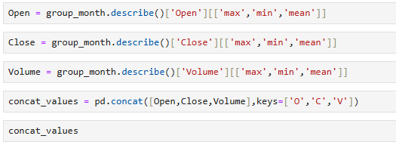
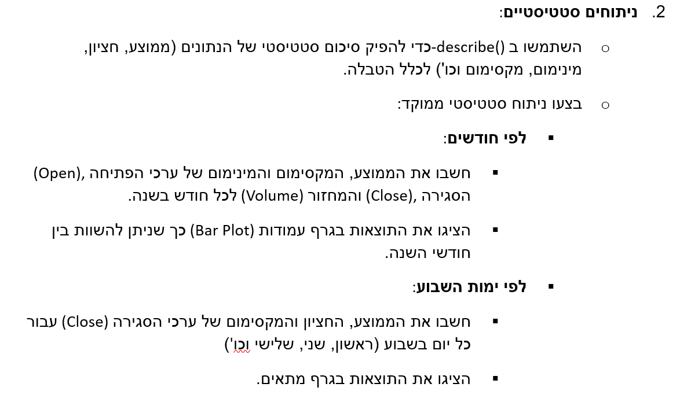
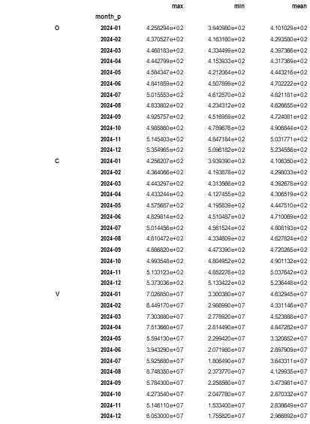
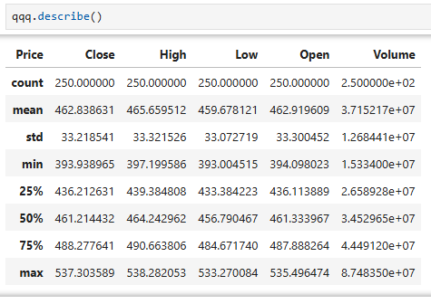
The task
Step 3.2
יצרתי 3 DataFrame שונים ,
Open - הכנסתי אליו את הערכים הרצויים (max,mean,min) עבור עמודת הopen בלבד מהאובייקט שכבר מחולק לפי חודשים .
ביצעתי בהתאם את אותה פעולה לclose + volume
לאחר מכן יצרתי טבלה אחת שמחברת את כלל הטבלאות ע"י concat וסימנתי בkeys מתאימים
Describe על כלל הטבלה
ממוצע , מינימום ומקסימום לכל חודש

Slide 8
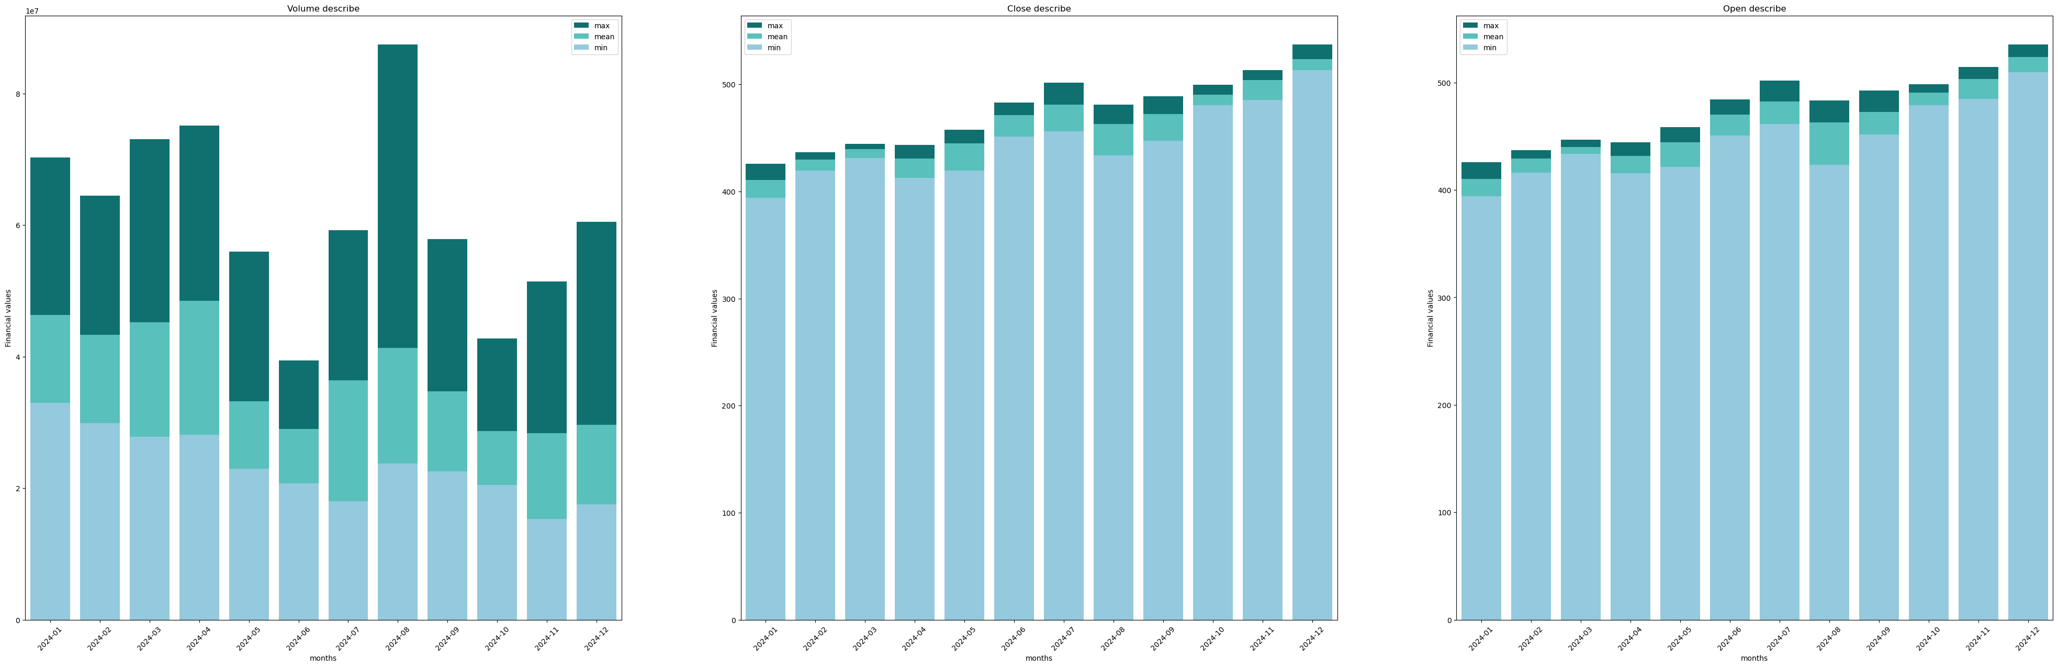
The task
מסקנות מהגרפים :
ניתן לראות שב2 הגרפים של מחירי הסגירה והפתיחה , המגמה הכללית היא עליה ודומה בין 3 הערכים(מינ',מקס',ממוצע)
העליה יחסית יציבה והפערים בין ערכי המקס' והמינ' בכל חודש לא גבוהים, מידי פעם יש ירידות של הערכים ולאחר מכן שוב עליה.
לעומת זו הגרף של נפח המסחר תנודתי הרבה יותר , ניתן לראות שבחודש אוגוסט ערך המקסימום של נפח המסחר גבוה יותר משאר הערכים . אפשר לראות שנתוני נפח המסחר גבוהים יותר בתחילת השנה
Step 3.2

Slide 9
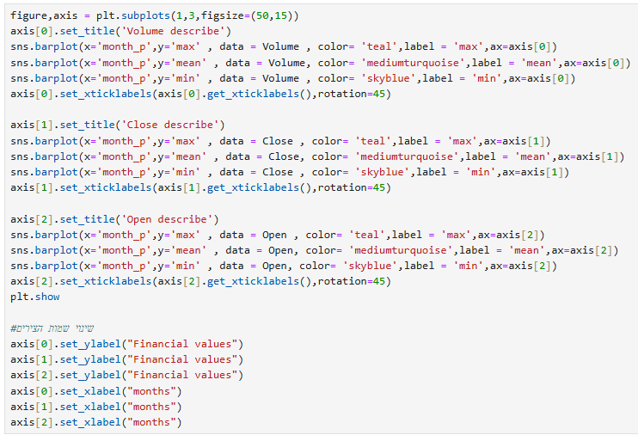
The task
Step 3.2
יצירת סט גרפים
יצירת כל גרף
בחרתי לפצל את התצוגה ל3 גרפים – גרף 1 לערכים של open , גרף שני לערכים של close וגרף 3 לערכים של volume .
בהתחלה יצרתי גרף נפרד לכל אחד מהם ולאחר מכן חיברתי את כולם לתצוגה אחת .
בכל אחד מהגרפים מוצגים ערכי ה - max,min,mean בחלוקה לצבעים שונים.
עבור כל גרף :
קבעתי כותרת מתאימה ע"י set_title
קבעתי ציר X של חודשים
קבעתי ציר Y של mean/min/max
נתתי צבע שרציתי
יצרתי תווית (label) , שמסביר למה מתייחסות העמודות
שיוך הנתונים לגרף מסויים ע"י axis
בהמשך הוספתי שמות מתאימים לציר הY והX לכל גרף
שיחקתי עם גודל התצוגה(figsize) עד שזה היה נראה לי כמו שרציתי
שיניתי את הזווית של הערכים בציר הX ככה שהם יהיו ב45 מעלות בכדי שיהיה קריא ע"י rotation=45
השתמשתי בספרית SEABORN ליצירת הגרפים
הקוד ליצירת הגרפים לפי חודשים

Slide 10

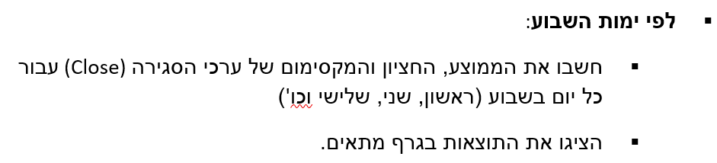
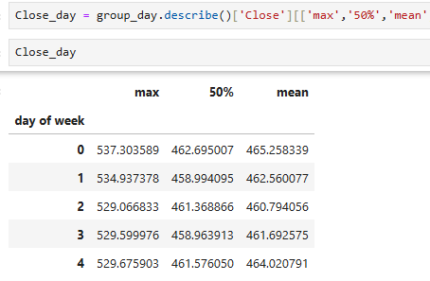
The task
Step 3.2
קיבוץ לפי יום
חישוב הממוצע חציון ומקסימום
השתמשתי בפקודה day_of_week כדי להציג את ימי השבוע , ככה ש0 זה יום שני ויום ראשון זה 6 . הכנסתי את זה לעמודה חדשה בשם day of week .
השתמשתי בdescribe על הDataFrame החדש , סיננתי לפי close והצגתי רק את הmax,mean,median – ניתן לראות שאין 5,6 בגלל שזה לא ימי מסחר.
קיבצתי את הDataFrame לפי הימים על ידי groupby והכנסתי את זה לDataFrame חדש

Slide 11
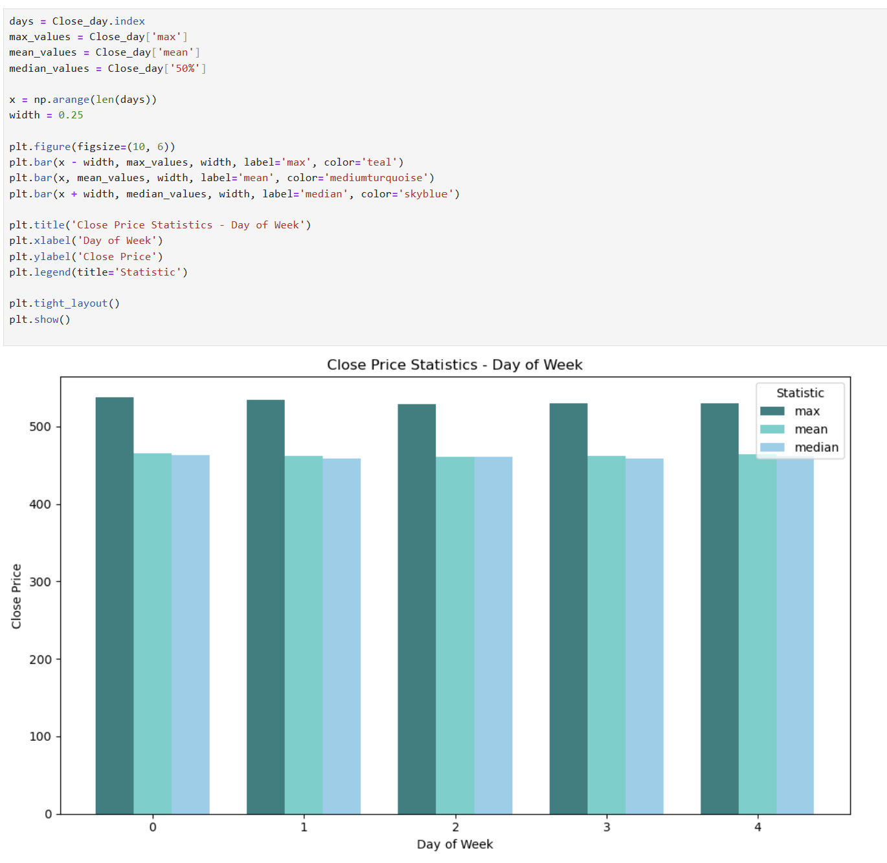
The task
Step 3.2
יצירת הגרף
מסקנות מהגרף
הכנסתי את ערכי המקסימום , חציון וממוצע למשתנים
0 – יום שני והלאה
יצרתי משתנה בשם width שקובע רוחב 0.25 שנוכל להוסיף/להחסיר לברים כדי שיופיע אחד ליד השני
יצרתי גרף , קבעתי את הגודל שלו והצגתי כל ערך (מקסימום, חציון וממוצע ) לכל יום בשבוע כאשר הממוצע באמצע של היום והאחרים במרחק 0.25 מהאמצע . הגדרתי תויות , צבעים וכותרות
יצרתי מערך עם מיקום לכל יום בשבוע
הוספתי את הפקודה tight_layout() כי המקרא הסתיר לי את הגרף אז זה סידר את זה.
אפשר לראות שערכי החציון והמוצע של הסגירה מאוד דומים עבור החלוקה לפי ימים ואפילו בגרף של יום רביעי הערכים די זהים.
לעומת זאת מדד המקסימום של הסגירה הרבה יותר גבוה מהממוצע והחציון וזה מתבטא בכל הימים , זאת אומרת שכנראה יש ערכים שמושכים כלפי מעלה את הממוצעים.
הערכים די דומים בין הימים ואין התנהגויות שונות בימים שונים.

Slide 12
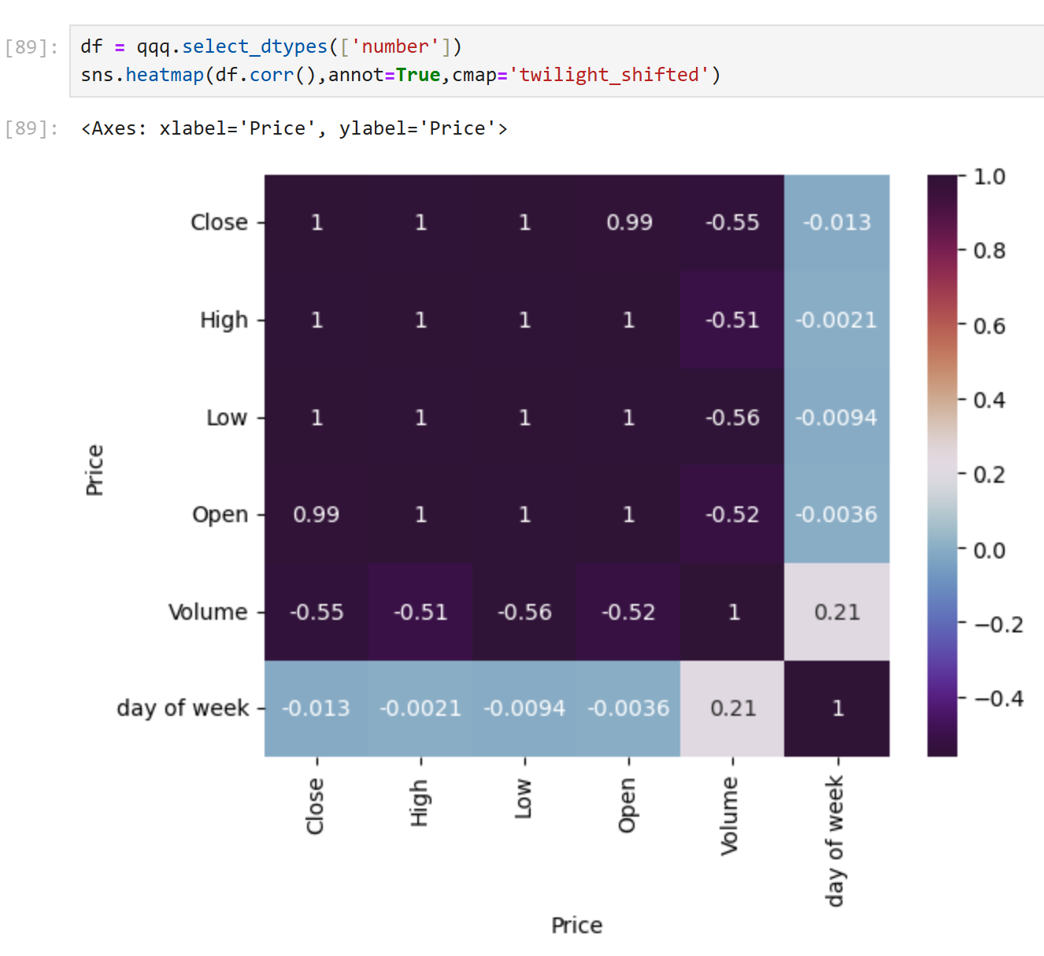
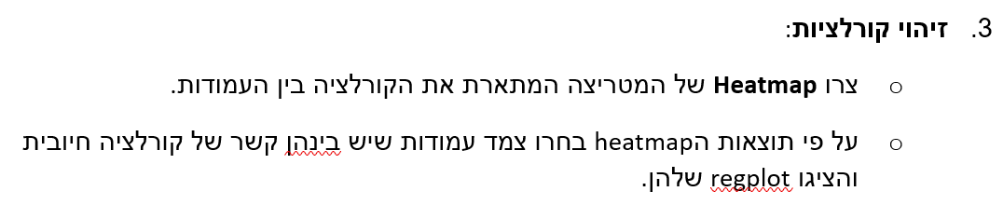
The task
Step 3.3
סינון ערכים מספריים והצגת heatmap
מסקנות מהHeatmap
סיננתי את הערכים לפי עמודות מספריות , הכנסתי למשתנה חדש df
אפשר לראות שיש קשר ישיר בין העמודות :
יצרתי Heatmap להציג את הקורולציה בין כל זוג עמודות בDataFrame , הוספתי תצוגה של הערכים המספריים כאשר 1 קשר ישיר , 1- קשר הפוך , 0 אין קשר , הגדרתי מפת צבעים שתתאים לי לצבעים של המצגת .
Close – high , low , open
Open – high , low , close
אפשר להסיק שככל הנראה המחירים בכל יום משתנים בצורה די דומה , כלומר ביום של עליה - 4 המדדים הללו עולים כמעט באותו האחוז לעומת היום הקודם לו.
לעומת זו אין קשר בין ימי המסחר במהלך השבוע לנתונים אלו.

Slide 13
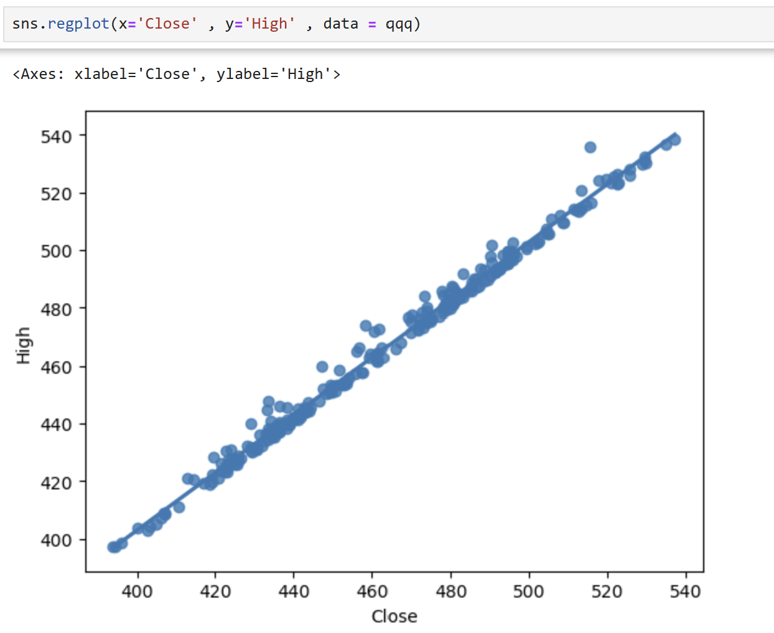
The task
Step 3.3
בחירה והצגת הגרף
מסקנות מהregplot
בחרתי להראות את הקורולציה בין העמודות Close ל High .
ניתן לראות שיש קשר ישיר וליניארי בין מחירי הסגירה והמחיר הגבוה , כלומר ככל שמחיר הסגירה גבוה יותר , גם המחיר הכי גבוה של המניה באותו היום – גבוהה יותר .
השתמשתי בregplot בכדי להציג גרף של המגמה
רוב הנקודות הן מסביב לקו הרגרסיה – מעיד על קשר חזק ושהשונות נמוכה.

Slide 14
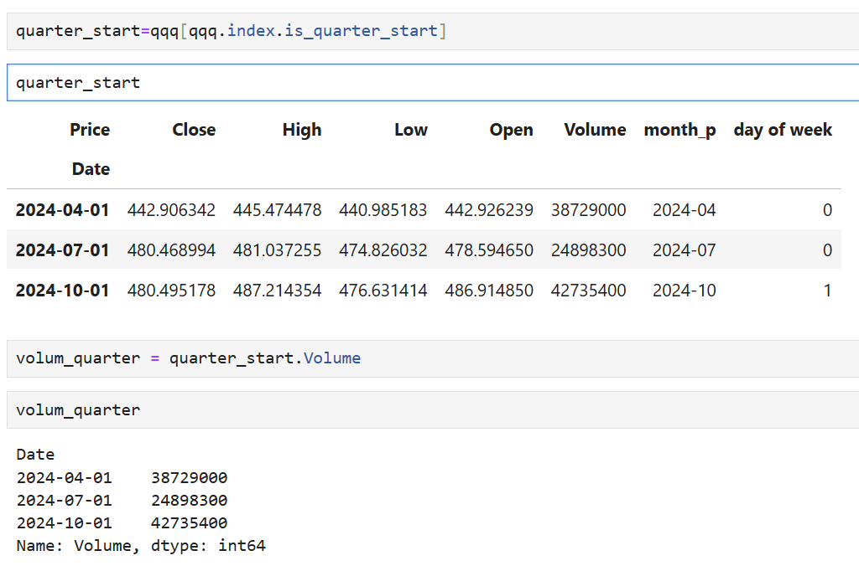
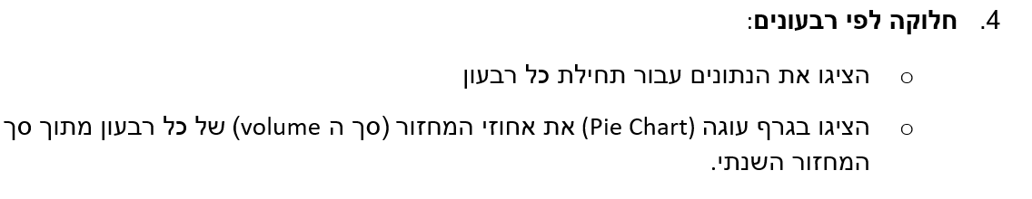
The task
Step 3.4
היום הראשון ברבעון
הצגת ערכי הvolume
יצרתי DataFrame חדש בשם quarter_start שמכיל רק את הערכים של יום המסחר הראשון בכל תחילת רבעון , ע"י הפקודה .is_quarter_start , רק הערכים שהחזירו True נכנסים למשתנה החדש.
הצגתי את ערכי הvolume של הDataFrame החדש . (שכולל רק 3 אינדקסים)

Slide 15
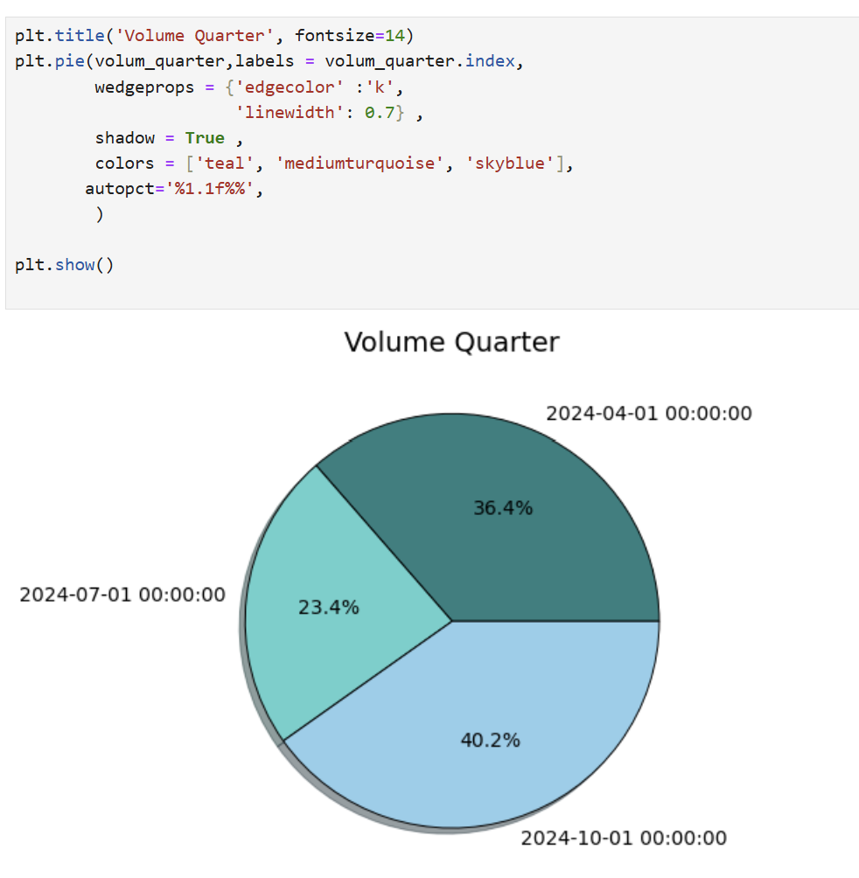
The task
Step 3.4
יצירת גרף עוגה
מסקנות גרף עוגה
יצרתי גרף עוגה באמצעות הפקודה plt.pie
אפשר לראות שנפח המסחר הגדול ביותר הוא ברבעון האחרון , לעומת זו ברבעון האמצעי נפח המסחר הוא הנמוך ביותר
הגדרתי כותרת
הכנסתי את הערכים של נפח המסחר , האינדקסים , עיצוב הקוים שבין חלוקת הפרוסות והוספת צל לטובת נראות , הגדרתי צבעים שיתאימו לי לשאר הפרויקט , והוספתי תצוגה של האחוזים בתוך הגרף

Slide 16
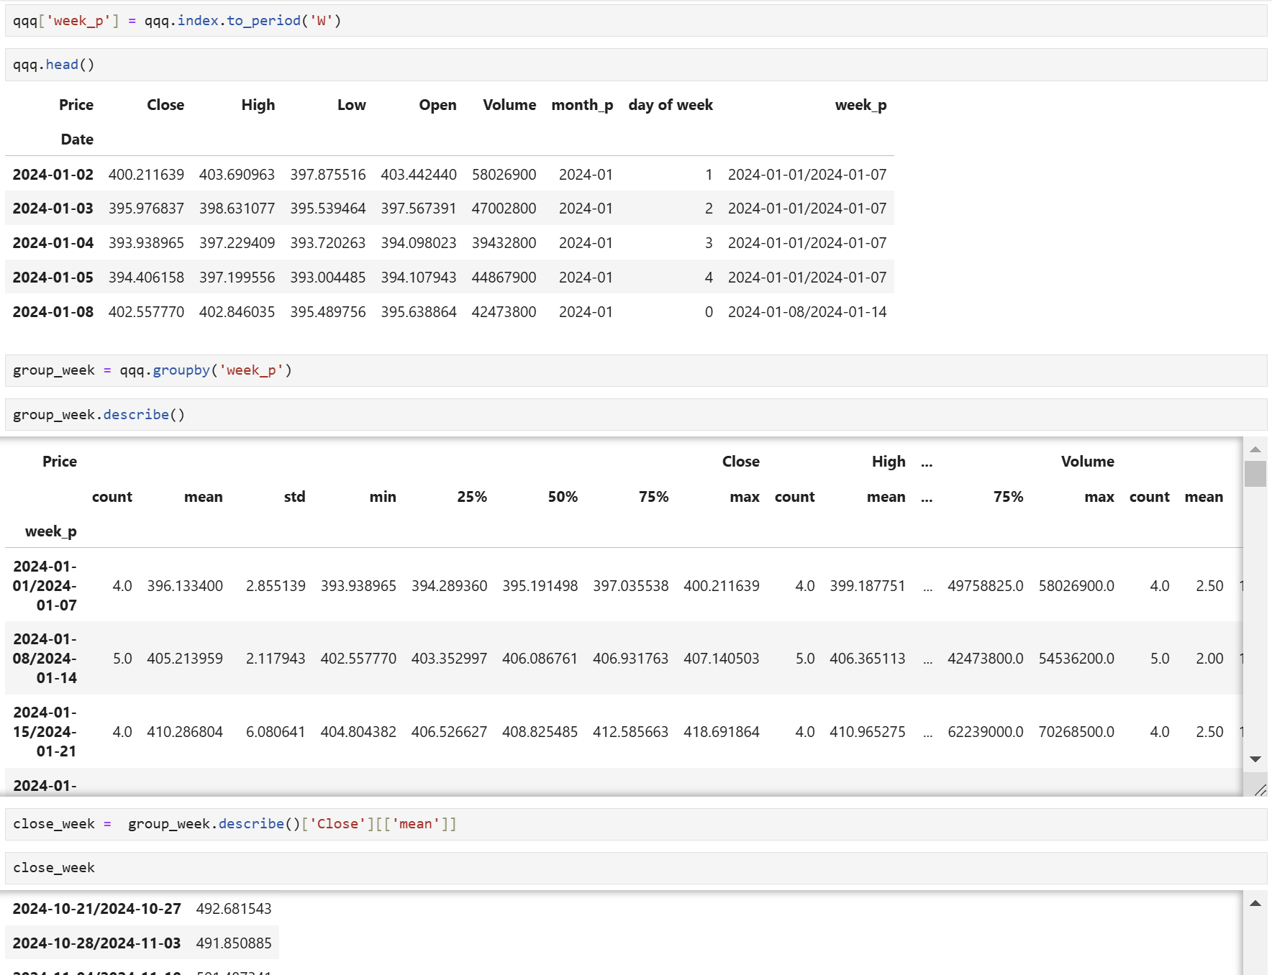
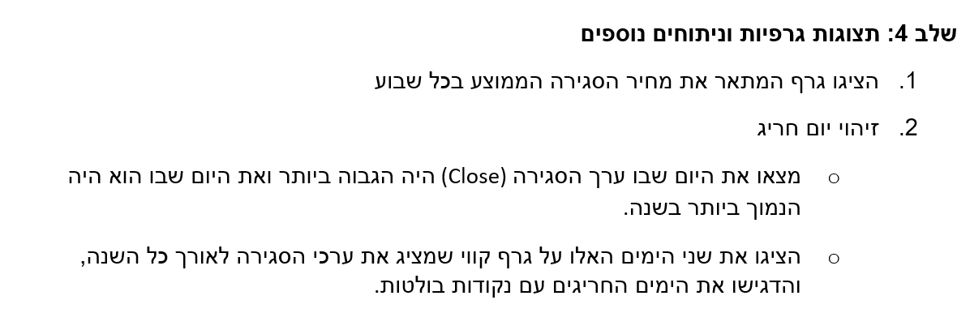
The task
Step 4.1
קיבוץ נתונים לפי שבוע
הצגת נתונים סטטיסטיים לפי שבוע
יצרתי עמודה חדשה בDataFrame qqq שמייצג את ערך התקופה השבועית
הצגתי נתונים סטטיסטיים לפי הdataframe החדש שמקובץ לפי פרקי זמן של שבוע
יצרתי DataFrame נוסף בשם group_week שמקובץ לפי שבועות.
לאחר מכן סיננתי שיוצג לי רק ערך הסגירה הממוצע

Slide 17
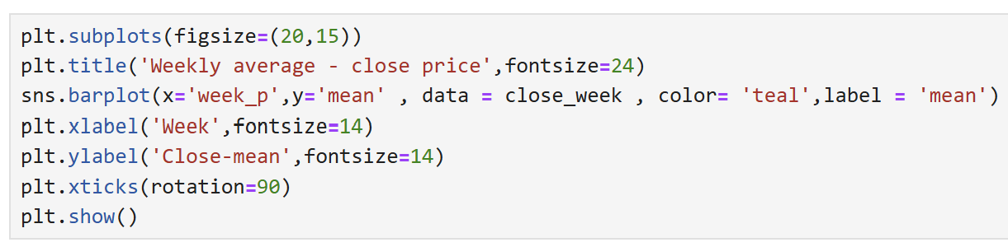
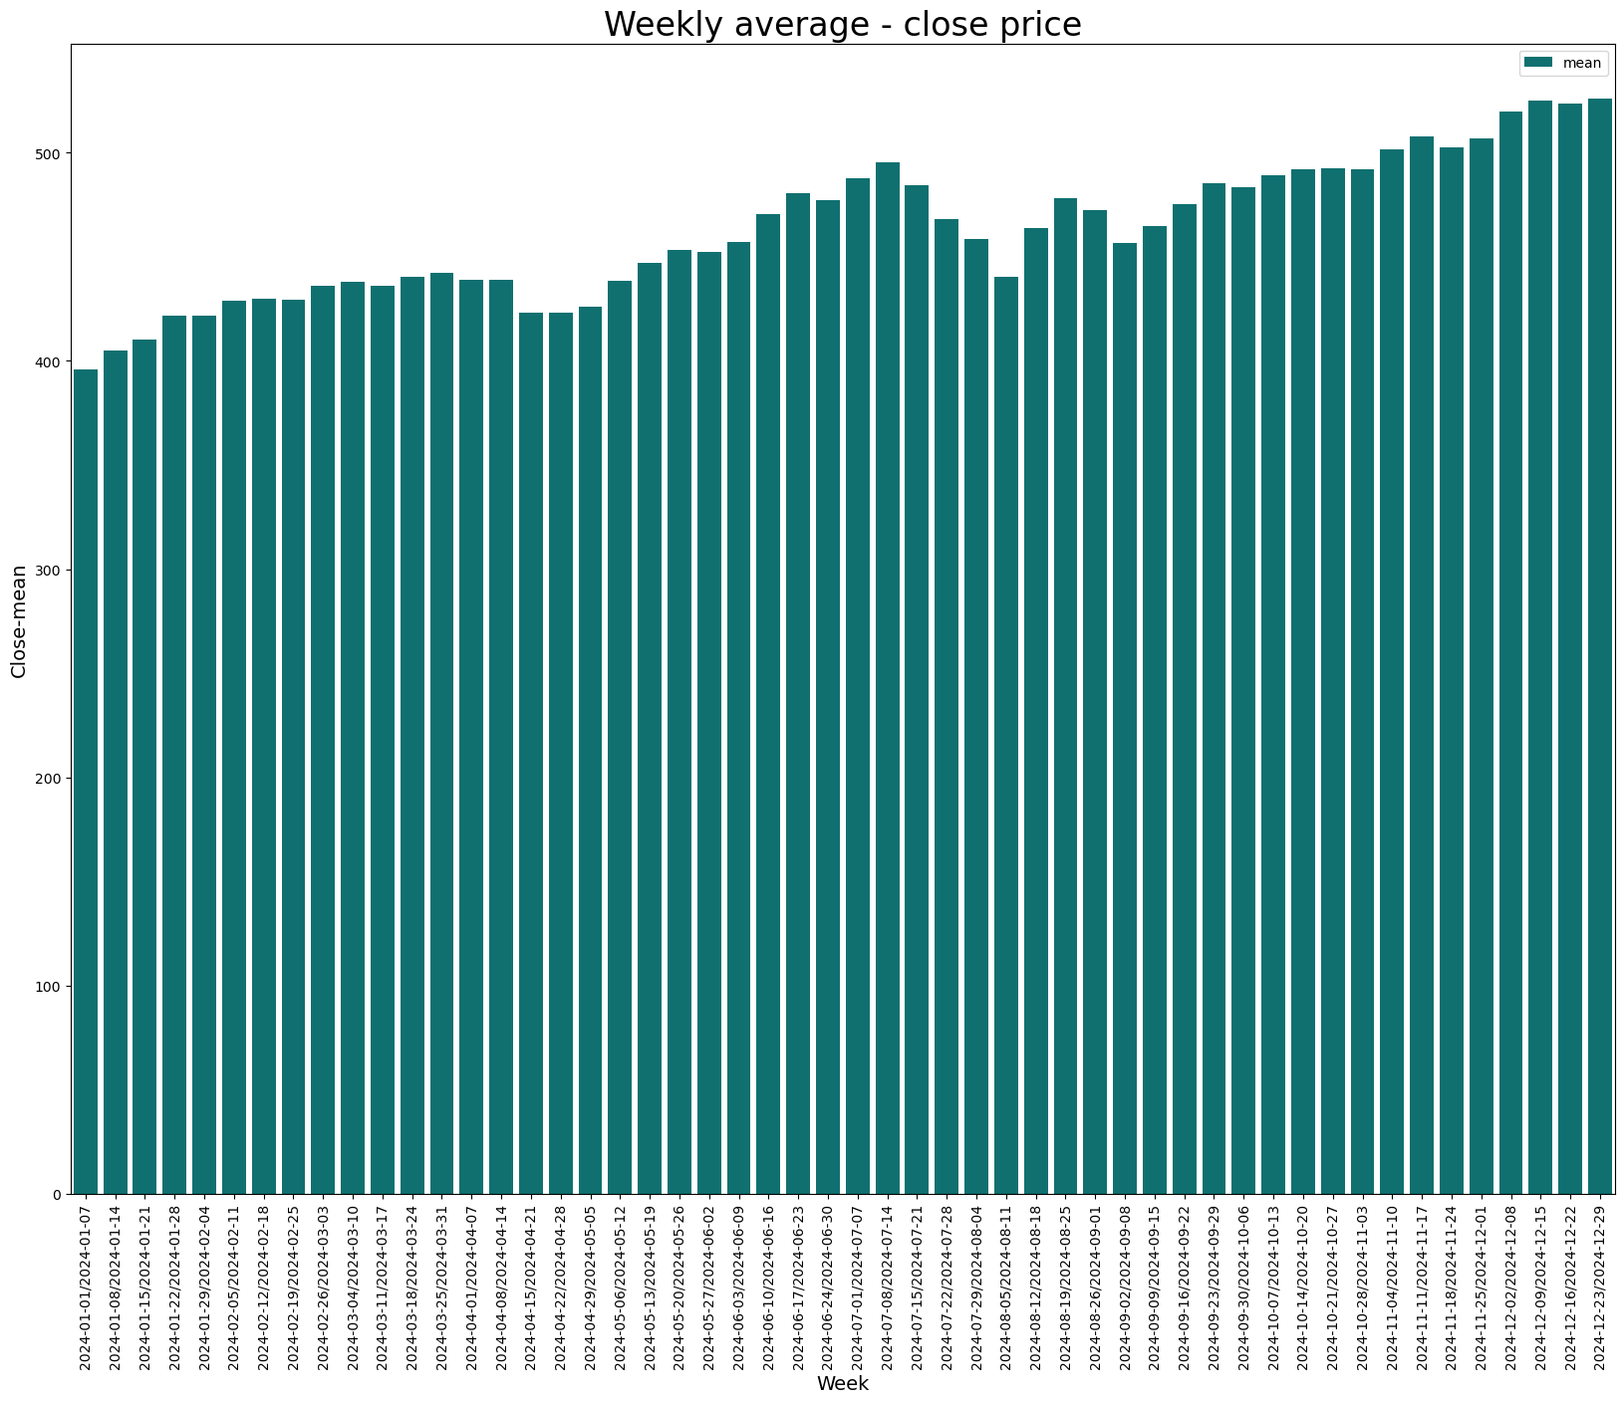
The task
Step 4.1
יצירת הגרף
מסקנות מהגרף
יצרתי גרף עמודות שמציג את ממוצע מחירי הסגירה לפי תקופות זמן של שבוע
אפשר לראות שלאורך השנה ממוצע מחיר הסגירה עלה בצורה כללית
הגדרתי שם לכותרת וגודל פונט
הגדרתי צבע שיתאים לי לפרויקט ותויות מתאימות
הגדרתי גודל לגרף
סובבתי את הפרקי זמן ב90 מעלות כדי שיהיה קריא
אפשר לראות שמידי פעם יש ירידה קטנה בממוצע ולאחר מכן שוב עליה
העליה מתבצעת בצורה הדרגתית לאורך השבועות ולא בצורה קיצונית

Slide 18
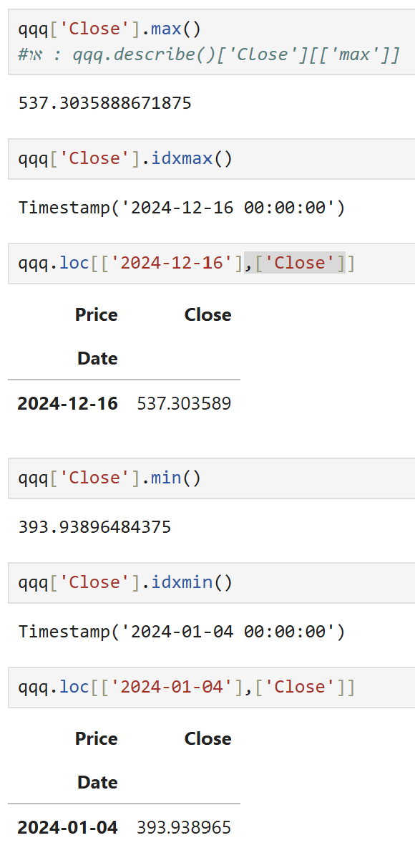
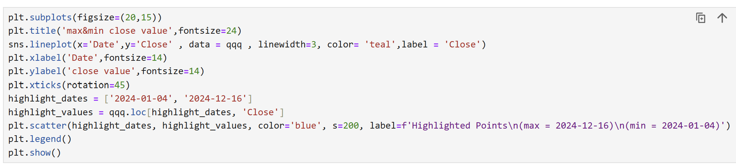
The task
Step 4.2
מציאת ערכים קיצוניים בClose
יצירת הגרף
השתמשתי בפקודות max ו idxmax כדי למצוא את הערך המקסימלי והאינדקס שלו
יצרתי גרף קווי עם ציר X של כל התאריכים וציר Y ערכי הClose בכל יום.
הוספתי עובי וצבע לקו המוגדר שיתאים לי לתצוגה בפרויקט .
סימנתי את 2 התאריכים שמציגים את הערכים הקיצוניים והגדרתי גם את עובי וצבע הנקודות
הוספתי תויות בהתאם
הוספתי מקרא – המקרא יכלול גם את תאריכי הנקודות הקיצוניות
באופן דומה הצגתי את ערכי המינימום
השתמשתי בloc כדי להציג את זה מתוך הטבלה

Slide 19
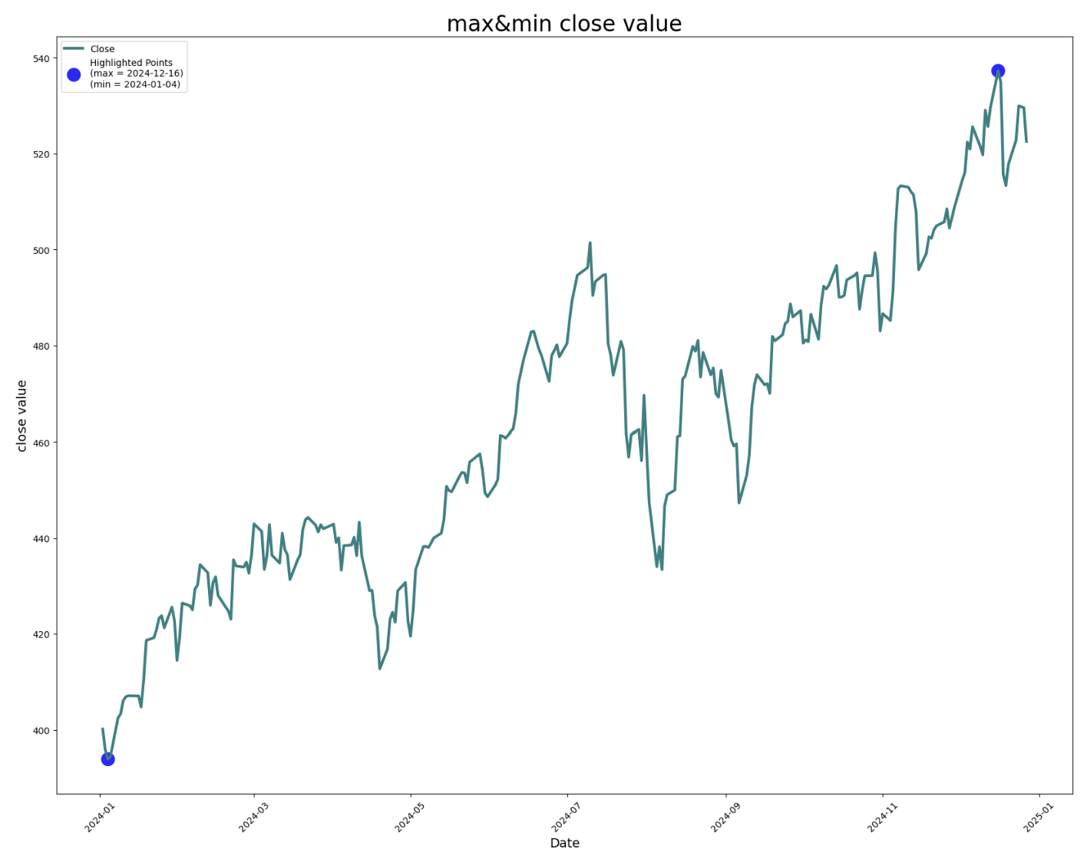
The task
Step 4.2
מסקנות מהגרף
הגרף מציג מגמה של מחירי הסגירה לאורך כל השנה
ניתן לראות שהמגמה הכללית הינה עליה
אפשר לראות שכל כמה חודשים יש ירידה של מחירי הסגירה
למרות הירידות שיש במהלך השנה ניתן לראות באופן ברור שהמחיר המינימלי היה בתחילת השנה
והמחיר המקסימלי של המניה הופיע בסוף השנה
זאת אומרת שבאופן כללי המניה בעליה הדרגתית לאורך השנה

Slide 20
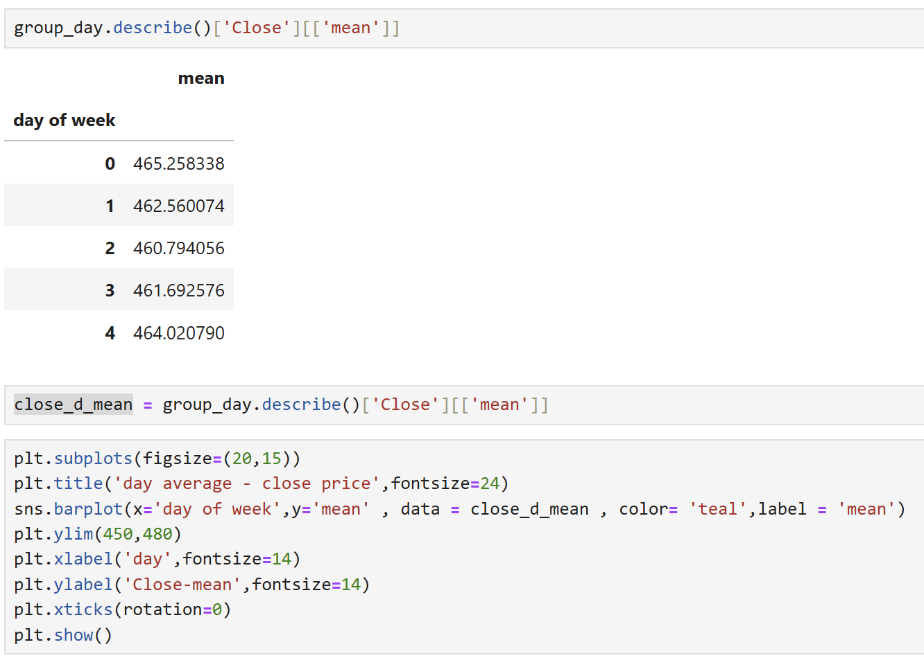
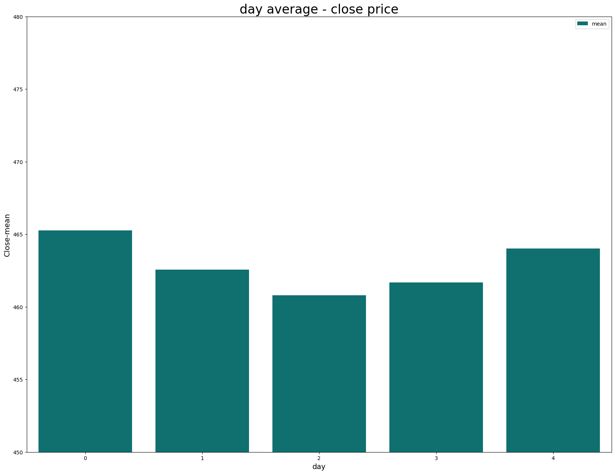
The task
Step 4.3
עשיתי ניתוח לפי ימי השבוע 0-6
וניתוח נוסף לפי חודשים
ניתוח לפי ימים בשבוע ויצירת גרף
מסקנות מהגרף
יצרתי DataFrame חדש שמקובץ לפי חלוקה לימי מסחר מ0 עד 6 ושמור בו רק ערכי הממוצע של הClose
ניתן לראות מהגרף שבאמע השבוע(יום רביעי) ממוצע מחיר הסגירה הוא הנמוך ביותר
יצרתי גרף עמודות שמציג את ממוצע ערך הclose לפי ימות השבוע (0-שני והלאה)
בחרתי גודל , צבע ותויות מתאימות
שיניתי את הסקאלה של ציר הY שיהיה בין 450 ל480 כי הערכים הם ביניהם וכך נוכל לנתח בצורה יותר טובה את הגרף
ממוצע מחיר הסגירה הגבוה ביותר הוא בתחילת השבוע(יום שני)
ניתן לראות שהערכים עצמם הם כולם בין 460 ל470 ככה שאין שינוי גדול

Slide 21
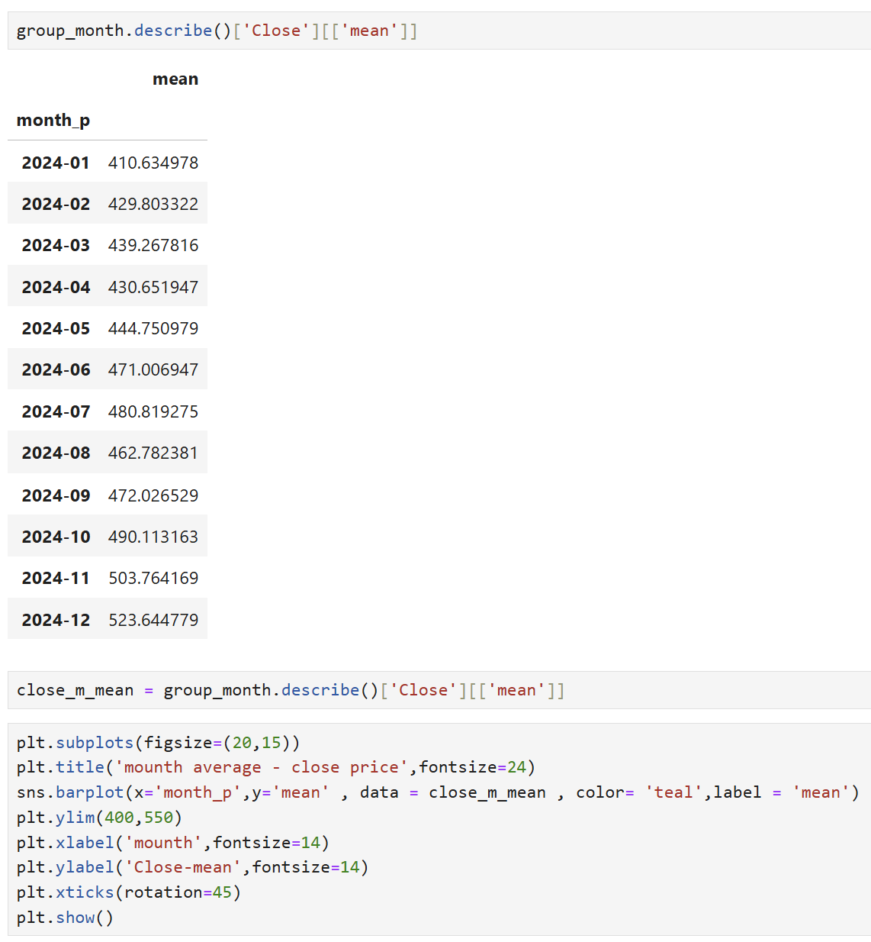
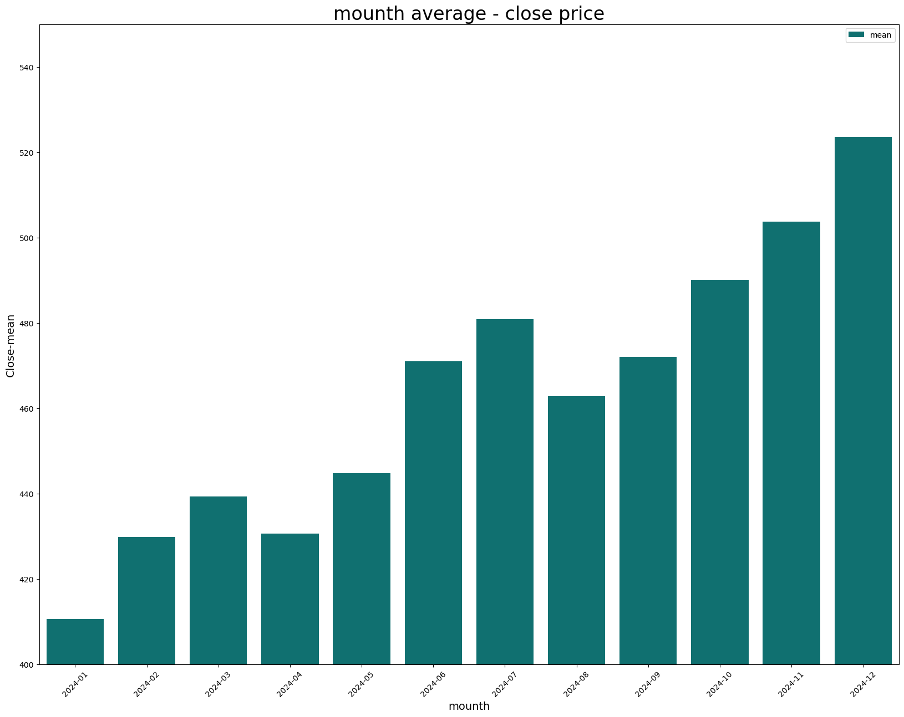
The task
Step 4.3
ניתוח לפי חודשים ויצירת גרף
מסקנות מהגרף
יצרתי DataFrame חדש שמקובץ לפי חלוקה חודשים ושמור בו רק ערכי הממוצע של הClose
ניתן לראות שהגרף עולה באופן כללי , בנוסף אפשר לראות שיש איזשהי מגמה מחזורית מבחינת העליה בתוך הטווח – אפשר לראות שהעליה מחולקת ל3 תחומים -
יצרתי גרף עמודות שמציג את ממוצע ערך הclose לפי החודשים
בחרתי גודל לגרף, כותרת , צבע ותויות מתאימות ושיניתי את זווית תצוגת החודשים
שיניתי את הסקאלה של ציר הY שיהיה בין 400 ל550 כי הערכים הם ביניהם וכך נוכל לנתח בצורה יותר טובה את הגרף
3 חודשים ראשונים הגרף בעליה , בסוף התקופה יש ירידה
4 חודשים נוספים – שוב מגמת עליה שבסופה יש ירידה
5 חודשים נוספים של מגמת עליה

Slide 22
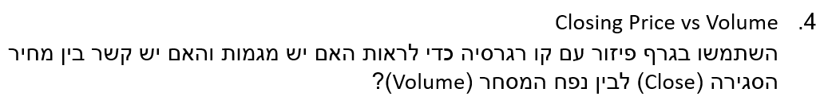
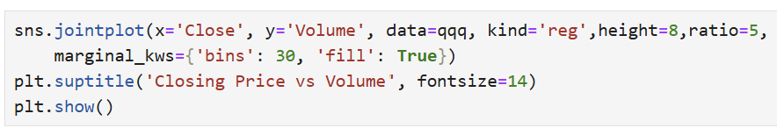
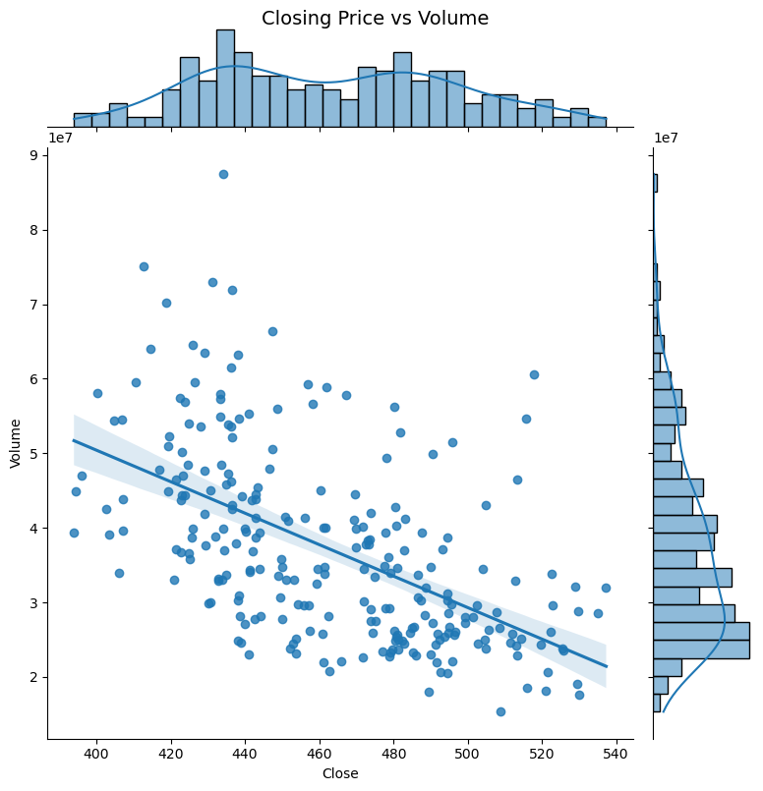
The task
Step 4.4
יצירת גרף פיזור עם קו רגרסיה
מחיר סגירה – נפח מסחר
מסקנות מהגרף
יצרתי גרף רגרסיה , כאשר X מראה את מחירי הסגירה לעומת Y נפח המסחר.
ניתן לראות שבאופן כללי הקשר הוא הפוך – מגמה שלילית(לפי שיפוע הקו) , כלומר ככל שהמחיר סגירה גבוה יותר נפח המסחר נמוך יותר
הגדרתי את הגדלים והרזולוציות של תצוגת הגרף לעומת ההיסטוגרמות
הגדרתי את כמות העמודות בהיסטוגרמה הוספתי כותרת עם פונט
אפשר לראות שיש פיזור רחב סביב הקו כלומר יש שונות גבוהה , אין קשר חזק בין 2 המדדים.
אפשר לראות לפי ההיסטוגרמות שרוב הנתונים מתרכזים כאשר נפח המסחר הוא באזור ה2-5 מליון וכאשר מחיר הסגירה בין 420-500

Slide 23
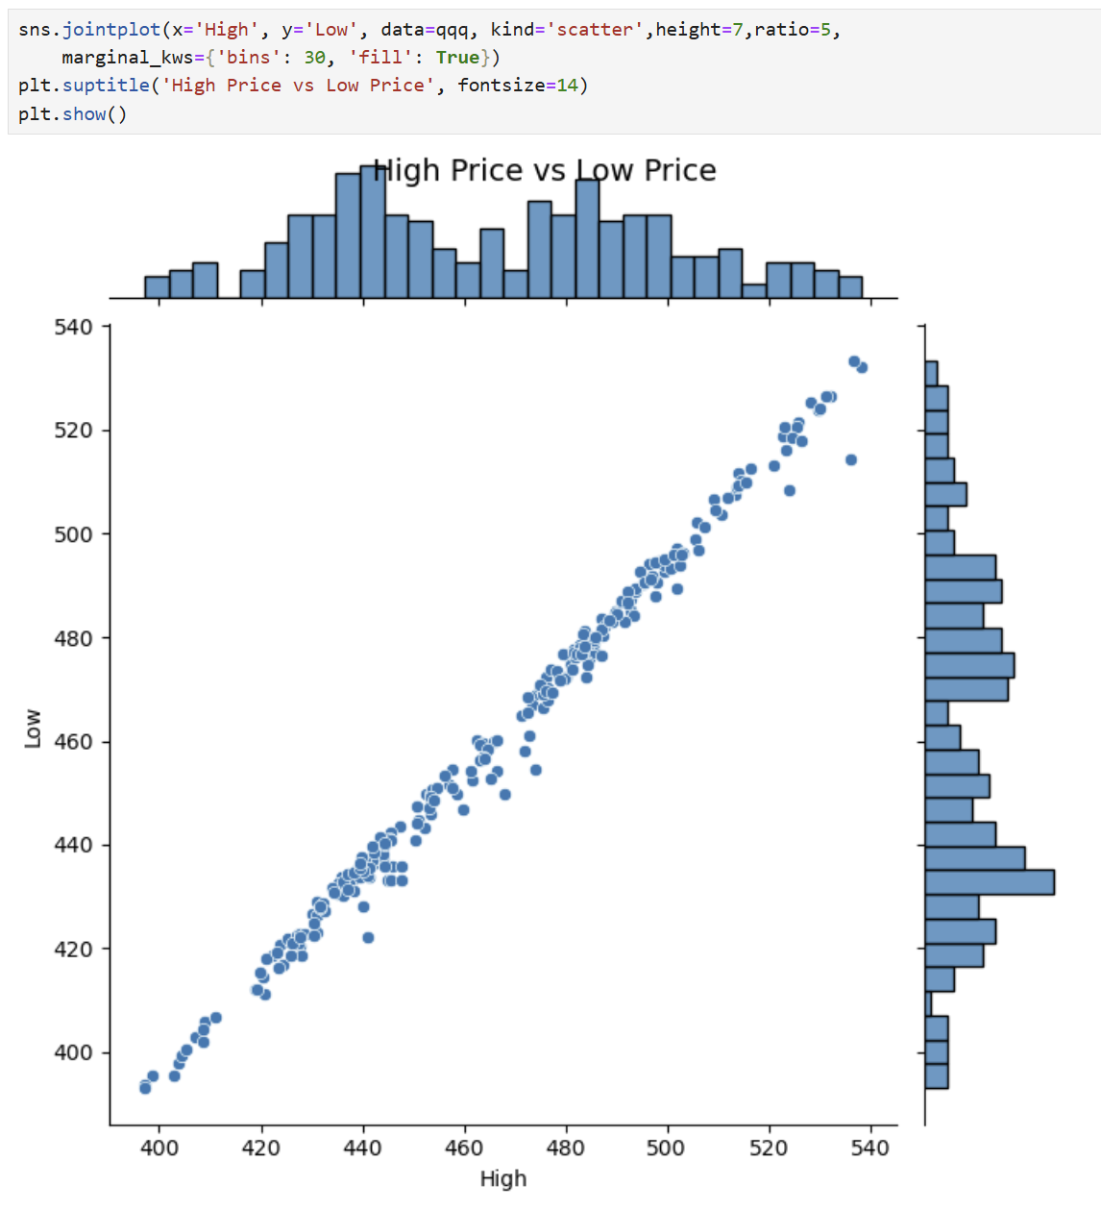
The task
Step 4.5
יצירת הגרף
מסקנות מהגרף
יצרתי גרף פיזור בין מחירי הHigh שבכל יום מסחר למחירי הLow שבכל יום מסחר .
אפשר לראות שפיזור הנקודות מאוד ממוקד סביב שיפוע ישר , זאת אומרת שיש קשר חזק בין 2 המדדים , כלומר ככל שהערך הגבוה עולה כך גם הערך הנמוך של המניה עולה ביום מסחר.
הגדרתי את הערכים , גודל הגרף ואת הגודל ביחס להיסטוגרמות, ומספר העמודות בהיסטוגרמה
הוספתי כותרת והגדרתי פונט
אפשר לראות לפי ההיסטוגרמות שההפלגות של הLOW נמצאת בערכים קצת יותר נמוכים מההתפלגות של הHIGH (שזה הגיוני)
השונות היא קטנה בקושי יש נקודות בפיזור רחב מהקו הליניארי שנוצר

Slide 24
The task
conclusions
המניה במגמת עליה , מתחילת השנה ועד סוף השנה ניתן לראות לפי כל הגרפים שיש עליה בכל נתוני המסחר
יש קורולציה ישירה וקשרים חזקים בין ערכי הסגירה , פתיחה , המקסימום והמינימום של מחירי המניות כלומר במידה ואחד מהם גבוהה גם שאר המדדים גבוהים.
אפשר לראות שמידי מספר חודשים יש מגמת ירידה , "תיקון" של מדדי המניה כלפי מטה לתקופה קצרה ולאחר מכן המניה ממשיכה לעלות , ועולה לערכים גבוהים יותר מהחודשים שלפניה.
נפח המסחר אינו מושפע באופן ישיר משאר המדדים
ניתן לראות קשר חלש שככל שהמחיר סגירה גבוה יותר נפח המסחר נמוך יותר
קיימת מגמה שבאמע השבוע(יום רביעי) ממוצע מחיר הסגירה הוא הנמוך ביותר ובקצוות המחיר גבוה יותר , אך השינוי בין הימים מינורי

